Slide 1

10 Survival Phrases
With the Angry Family

Slide 2



Hello I am the angry potato-head. I am going to teach you ten survival phrases in Spanish.

Slide 3
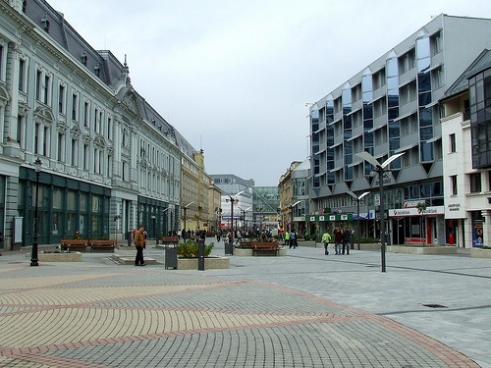
Disculpe, ¿habla usted inglés?
Excuse me, do you speak English?

Slide 4
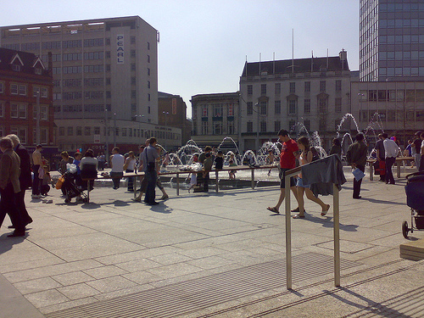
¿Puede hablar más despacio por favor?
Can you speak more slowly, please?

Slide 5
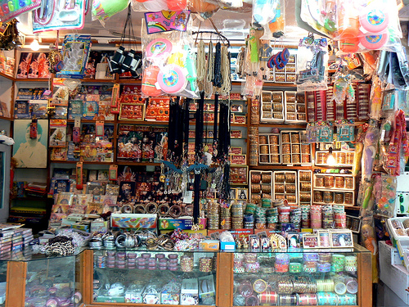
¿Cuánto cuesta esto?
How much does that cost?

Slide 6
Where is the nearest McDonald’s?
¿Dónde está el McDonald's más cercano?

Slide 7
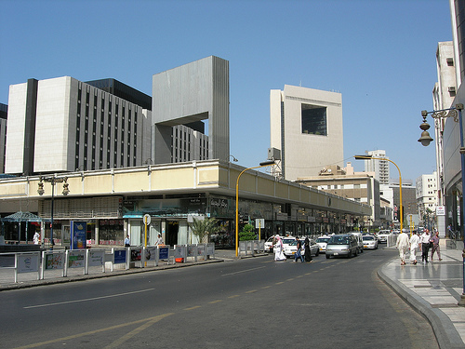
¿Podría usar su teléfono, por favor?
May I use your phone, please?

Slide 8
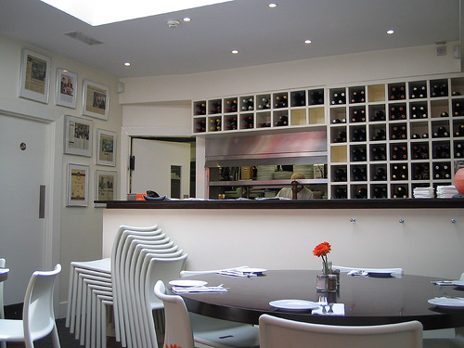
What exactly does this dish contain?
¿Qué lleva este plato exactamente?

Slide 9
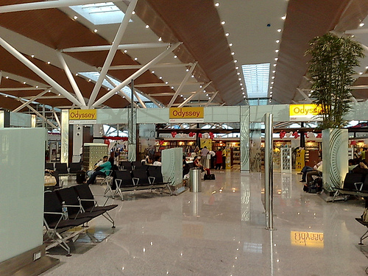
¿A qué hora sale el tren/avión/autobús?
What time does the train/plane/bus leave?

Slide 10
Did the guided tour come this way? I seem to have lost it…
¿Ha pasado un grupo de turistas con guía por aquí? Creo que los he perdido…

Slide 11
No diré nada hasta que no haya hablado con mi abogado.
I’m not saying anything until I’ve seen a lawyer.

Slide 12

Voy a reventar. ¿Dónde hay un servicio ?
I’m going to burst – Where’s the toilet?

Slide 13
















Join us again!

